Slide 1

Master Security System
Proyecto Profesional I
1er Cuatrimestre 2024

Slide 2

Avances

Slide 3

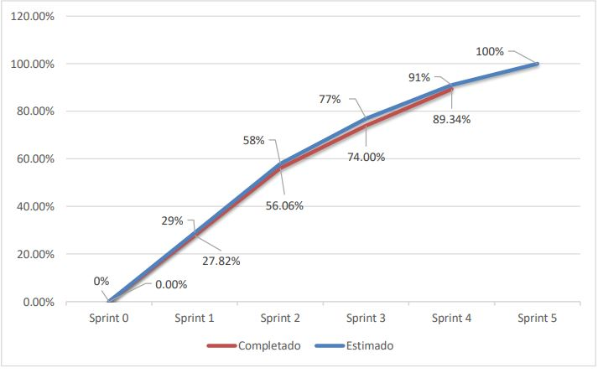
Indicadores
Funcionalidad completa + Nivel de calidad
El porcentaje de avance de este sprint fue del 89,34%

Slide 4
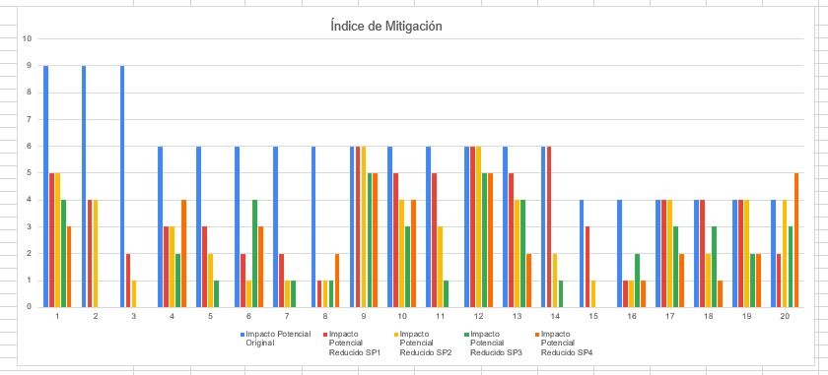
Indicadores
Indicador de riesgo
Se realize un cambio y ahora se mide un top 20 de riesgos. Se paso de un indice de 45 a 39 de riesgo potencial

Slide 5
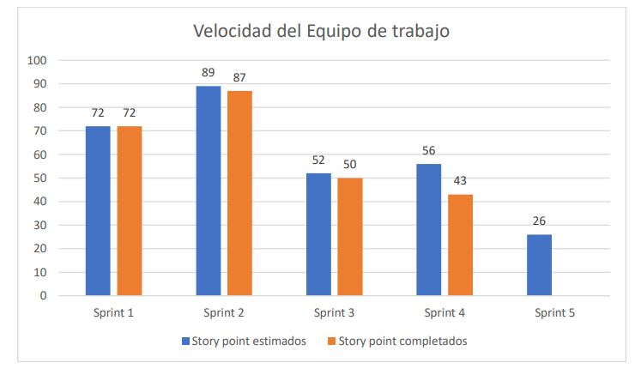
Indicadores
Indicador de Velocidad
Velocidad al cuarto sprint es 63

Slide 6
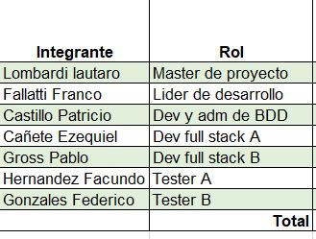
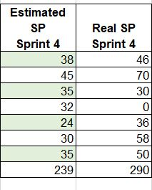
Indicadores
Indicador de Tiempo X Recurso
(Se muestra lo que se tenia estimado y lo que se trabajo realmente, ya que no hubieron cambios en las horas totales estimadas)

Slide 7






Actividades Realizadas
Correcciones generales del sistema
Escaneo del dni en el logueo offline
Cambio de diseño de Interfaces
Implementacion de los roles del sistema
Migración del sistema
Creación de todos los Reportes del sistema

Slide 8

Desafíos Identificados y Estrategias de Mejora
El unico desafio que se encontro fue el tener que migrar todo el Sistema para lograr la construccion de la apk

Slide 9


Propuesta próximo ciclo
Automatización de Funcionalidades
Puesta a punto del sistema

Slide 10

¿Preguntas?

